Slide 1
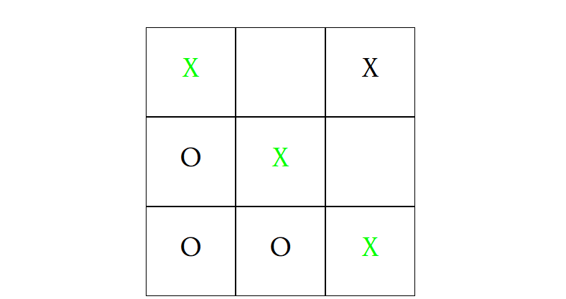
Крестити
Нолики
Online
(по сети)
Небольшой проект на Python

Slide 2
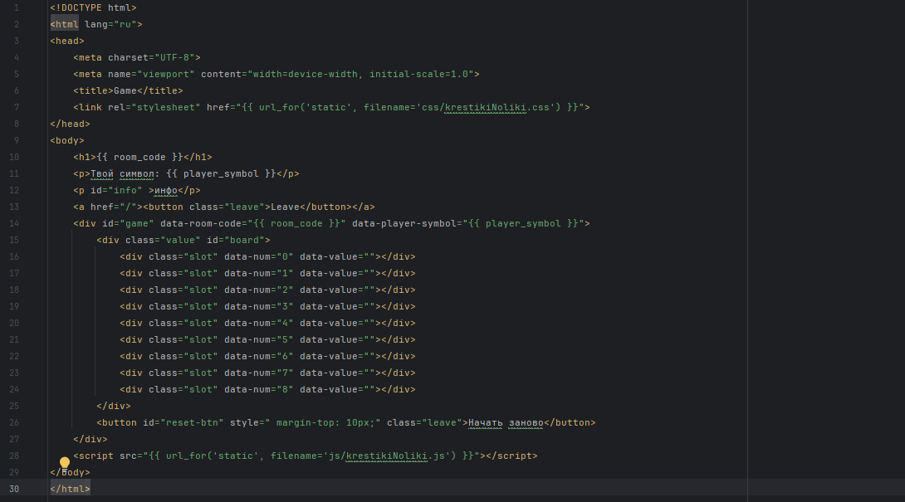
То что я использовал
Использовал я такие языки как HTML, JavaScript, Phyton, Css.
HTML (HyperText Markup Language) — язык гипертекстовой разметки. Он объясняет браузеру, как должна выглядеть веб-страница, указывает, где разместить заголовки, картинки, параграфы, кнопки и другие элементы.
JavaScript — это язык программирования, который используется для создания интерактивных и динамических веб-страниц. Он позволяет добавлять на сайт функциональные элементы, такие как анимации, кнопки, всплывающие окна.
Python — высокоуровневый интерпретируемый язык программирования. Он поддерживает несколько парадигм программирования, включая объектно-ориентированное, процедурное и функциональное
CSS (Cascading Style Sheets, «каскадные таблицы стилей») — это язык стилей для оформления веб-страниц, созданных с помощью HTML. Он определяет, как должны отображаться элементы HTML, включая макет, цвета, шрифты и другие визуальные аспекты.

Slide 3
То что я использовал
Так же я использовал формат файла JSON для хранения некоторых данных которые служили основой для нормальной работы кода
Зачем я его сделал
Идея возникла ещё давно, но основная причина это отрепитировать свои навыки полученые за год

Slide 4
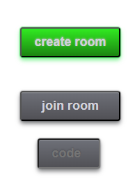
Начало
При открытии сайта всё что вы увидите это две кнопки и одну строку для кода которые отвечают за подключение к конкретной комнате
Это кнопка создания комнаты которая как полагается создаёт комнату со своим кодом
Код который был создан нужно вести сюда
А потом нажать на эту кнопку

Slide 5
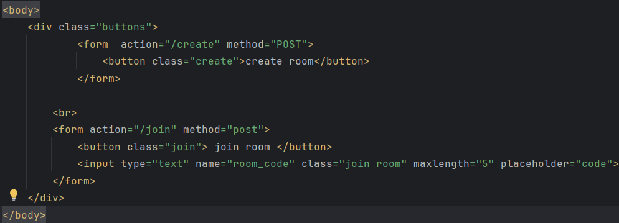
Это код отвечающий за вид этих кнопок

